Slide 1

Новые меры поддержки предпринимателей
Март 2022

Slide 2
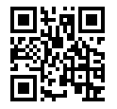
О Банке
МСП Банк - дочерняя организация АО «Корпорация «МСП» - института развития в сфере поддержки малого и среднего предпринимательства.
Банк видит своей миссией, с одной стороны, продолжение финансовой поддержки малого и среднего предпринимательства, в первую очередь - сегментов, входящих в число приоритетов Корпорации МСП и государства, с другой стороны – задание новых современных стандартов на рынке финансирования МСП путем внедрения передовых технологий и решений.
Осуществляет
экспресс-поддержку МСП
2021
Участвует в антикризисных мерах поддержки МСП
2020
Участвует в реализации Национального проекта МСП
2019
Банк с универсальной лицензией (Лицензия Банка России на осуществление банковских операций выдана Банку 25.01.2000)
Участник рынка ценных бумаг (Лицензии профессионального участника рынка ценных бумаг)
Осуществляет кредитование МСП
2017
Участник национальной гарантийной системы
Реализует гарантийную поддержку МСП
2016
Подробнее
о Банке:
Реализует государственную программу финансовой поддержки МСП
2013
Учреждено
АО «МСП Банк»
2004
1999

Slide 3


Антикризисные кредиты
в рамках Программы стимулирования кредитования субъектов МСП
Процентная ставка для конечных заемщиков
до 8,5% годовых
Порядок взаимодействия
Сумма кредита
до 150 млн. руб.
3
2
2
Срок действия Программы
до 31.03.2022
Конечный заемщик
Требования к заемщикам
1
4
Сведения о заемщике внесены в Единый Реестр субъектов МСП
МСП Банк предоставляет кредиты конечным заемщикам по ставке до 8,5%
Наличие основного или дополнительного ОКВЭД, включенного в перечень пострадавших отраслей*
1
Отсутствие возбужденного производства по делу о несостоятельности (банкротстве)
2
МСП Банк обращается в Банк России для получения фондирования в Корпорацию для получения поручительства
Отсутствие нерезидентов среди лиц, входящих в цепочку собственников
Корпорация принимает решение о предоставлении поручительства МСП Банку
3
На какие цели могут быть предоставлены кредиты
Банк России на основании полученного поручительства Корпорации предоставляет МСП Банку кредит на срок до 549 дней
4
Инвестиционные цели – кредиты для создания и/или приобретения (сооружения, изготовления, достройки, дооборудования, реконструкции, модернизации и технического перевооружения) основных средств (включая строительство, реконструкцию, модернизацию объектов капитального строительства, в том числе выполнение инженерных изысканий, подготовку проектной документации для их строительства, реконструкции, модернизации) Пополнение оборотных средств
Рефинансирование – рефинансирование кредитов, предоставленных на инвестиционные цели или на пополнение оборотных средств
* Перечень пострадавших отраслей указан в приложении №3 к Правилам предоставления в 2021 году из федерального бюджета субсидий субъектам малого и среднего предпринимательства и социально ориентированным некоммерческим организациям, ведущим деятельность в муниципальных образованиях, в наибольшей степени пострадавших в условиях ухудшения ситуации в результате распространения новой коронавирусной инфекции (утверждены постановлением Правительства Российской Федерации от 07 сентября 2021 г. № 1513)

Slide 4
Программа инвестиционного кредитования
в рамках Программы стимулирования кредитования субъектов МСП
до 15/13,5% годовых
для малых/средних предприятий
Порядок взаимодействия
Процентная ставка для конечных заемщиков
3
2
Сумма кредита
от 3 млн. до 1 млрд. руб.
2
Конечный заемщик
Срок действия Программы
до 30.12.2022
1
4
Требования к заемщикам
1
МСП Банк предоставляет кредиты конечным заемщикам по условиям Программы
МСП Банк обращается в Банк России для получения фондирования и в Корпорацию для получения поручительства
Корпорация принимает решение о предоставлении поручительства МСП Банку
Банк России на основании полученного поручительства Корпорации предоставляет МСП Банку кредит на срок до 1095 дней
Сведения о заемщике внесены в Единый Реестр субъектов МСП
Заемщик не относится к субъектам МСП, указанным в части 3 и 4* статьи 14 Федерального закона от 24.07.2007 № 209-ФЗ
Заемщик не связан прямо или через учредителей с долей участи в уставном капитале более 25% с иными юридическими лицами, не относящимися к категории субъектов МСП
Отсутствие возбужденного производства по делу о несостоятельности (банкротстве)
Отсутствие нерезидентов среди лиц, входящих в цепочку собственников
2
3
4
На какие цели могут быть предоставлены кредиты
*Указанное требование не распространяется на субъектов МСП:
осуществляющих в качестве основного вида деятельности предпринимательскую деятельность в сфере общественного питания (в рамках классов 56 и 55 раздела I «Деятельность гостиниц и предприятий общественного питания» ОКВЭД)
заключивших в 2022 году кредитные договоры на пополнение оборотных средств и осуществляющих в качестве основного вида деятельности предпринимательскую деятельность:
Инвестиционные цели – кредиты для создания и/или приобретения (сооружения, изготовления, достройки, дооборудования, реконструкции, модернизации и технического перевооружения) основных средств (включая строительство, реконструкцию, модернизацию объектов капитального строительства, в том числе выполнение инженерных изысканий, подготовку проектной документации для их строительства, реконструкции, модернизации)
в сфере розничной и (или) оптовой торговли, при условии, что субъект МСП зарегистрирован и (или) осуществляет такую деятельность на территориях ДФО, СКФО, Республики Крым или г. Севастополя, Арктической зоны
в сфере розничной торговли при условии, что субъект малого предпринимательства является микропредприятием

Slide 5
Специальная Программа
кредитования субъектов МСП
в рамках специализированного механизма ЦБ РФ
Процентная ставка для конечных заемщиков
до 15/13,5% годовых
для малых/средних предприятий
Сумма кредита
до 300 млн./1 млрд. руб.
для малых/средних предприятий
Порядок взаимодействия
1
Срок действия Программы
до 30.12.2022
2
3
Конечный заемщик
Требования к заемщикам
Сведения о заемщике внесены в Единый Реестр субъектов МСП
Заемщик не связан прямо или через учредителей с долей участи в уставном капитале более 25% с иными юридическими лицами, не относящимися к категории субъектов МСП
Заемщик не относится к субъектам МСП, указанным в части 3 и 4 статьи 14 Федерального закона от 24.07.2007 № 209-ФЗ
Информация о кредите не была направлена банком в АО «Корпорация «МСП» для получения кредита Банка России под поручительство АО «Корпорация «МСП»
Кредит не предоставляется заемщику на строительство (создание) многоквартирного дома и (или) иного объекта недвижимости в соответствии с Федеральным законом «Об участии в долевом строительстве многоквартирных домов и иных объектов недвижимости и о внесении изменений в некоторые законодательные акты Российской Федерации"
1
МСП Банк предоставляет кредиты конечным заемщикам по условиям Программы
2
МСП Банк обращается в Банк России для получения фондирования
3
Банк России предоставляет МСП Банку кредит по ставке 9,5% годовых на срок до 365 дней
На какие цели могут быть предоставлены кредиты
Пополнение оборотных средств

Slide 6
Кредитная поддержка самозанятых
Условия предоставления кредита
Условия рефинансирования кредита
Меры поддержки
Меры поддержки
на развитие предпринимательской деятельности
на развитие предпринимательской деятельности
сумма
от 50 тыс. до 5 млн. рублей
сумма
до 1 млн. рублей
от 50 тыс. до 1 млн. рублей до 36 мес.
от 1 млн. до 5 млн. рублей до 60 мес.
срок
срок
до 36 мес.
ставка
от 14,0% годовых
ставка
от 14,0% годовых
До 1 млн. рублей без залога
Расчетный счет для оформления кредита
может быть открыт в любом банке

Slide 7
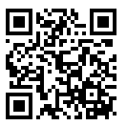
Кредит Экспресс-поддержка за 72 часа
ЦЕЛЬ КРЕДИТОВАНИЯ:
на развитие бизнеса - в части пополнения оборотных средств, финансирования текущей деятельности, а также финансирования инвестиций
!
ОСНОВНЫЕ ПАРАМЕТРЫ ПРОДУКТА
Сумма от 50 тыс. рублей до 10 млн. рублей
Срок до 36 месяцев
Без залога
Форма погашения – аннуитет
Для ИП – поручительство необязательно, для ООО – поручительство обязательно
Ставка уточняется
Кредит выдается на счет в банке, где у ИП/ООО уже открыт расчетный счет
Цифровая доступность из любой точки России через АИС НГС

Slide 8
ПРОЕКТ
ВЫСОКОТЕХ
П Е Р Е Ч Е Н Ь
приоритетных высокотехнологичных направлений
1. Фармацевтика
2. Биотехнологии
3. Генетика
4. Электроника и приборостроение
5. Телекоммуникационное оборудование
6. Медицинская техника
7. Микроэлектроника
8. Станкостроение и электронное машиностроение
9. Машиностроение, включая энергетическое, транспортное
и сельскохозяйственное
10. Технологии сельского хозяйства
11. Новые материалы и химия
12. Информационные технологии
13. Робототехника, включая беспилотные технологии
Процентная ставка
3% годовых
Пополнение оборотных средств – до 300 млн. руб. (срок до 36 мес.)
Инвестиционные цели – до 500 млн. руб. (срок до 84 мес.)
1
2
Основные требования к заемщикам
Сведения о заемщике внесены в Единый Реестр субъектов МСП/не относится к субъектам МСП, указанным в части 3 и 4 статьи 14 Федерального закона от 24.07.2007 № 209-ФЗ
Основной вид экономической деятельности заявителя, соответствует перечню установленных постановлением правительства
Годовой объем выручки от продажи продукции не менее 100 млн. рублей
Совокупный среднегодовой темп роста (CAGR) выручки за три последних года не менее 12 процентов
Обладает исключительными правами на объект интеллектуальной деятельности (изобретения, полезные модели, промышленные образцы ПО, базы данных, селекционные достижения)
С заемщиком не заключены действующие кредитные договоры по программе правительства от 30 декабря 2018 г. № 1764
Не владеет прямо или косвенно (через третьих лиц) более 25
процентами акций (долей) в уставном (складочном) капитале юридических лиц, не являющихся субъектами малого и среднего предпринимательства;
Не является иностранным юридическим лицом, а также российским
юридическим лицом, в уставном (складочном) капитале которого доля участия иностранных юридических лиц, местом регистрации которых являются иностранные офшорные в совокупности превышает 50 процентов.
Заявитель относится к высокотехнологичным, инновационным
субъектам малого и среднего предпринимательства

Slide 9
Гарантийная поддержка субъектов МСП
гарантии в рамках федеральных законов №44-ФЗ и №223-ФЗ
Меры поддержки
Сокращенные сроки рассмотрения заявок
СУММА
до 1 млрд рублей
Автоматизированная система выдачи электронных банковских гарантий
СРОК РАС-СМОТРЕНИЯ
гарантия до 5 млн рублей до 24 часов
гарантия от 5 млн до 100 млн рублей до 2 рабочих дней
от 100 млн до 1 млрд рублей до 5 рабочих дней
Оформление через интернет
До 10 млн рублей — без обеспечения
до 5 млн рублей — 4% годовых, но не менее 999 рублей
до 5 млн рублей включительно для самозанятых — 2% годовых
от 5 млн до 50 млн рублей — 3% годовых
от 50 млн до 1 млрд рублей — от 2% до 3% годовых
Открытие расчетного счета не требуется
Более подробная информация доступна по ссылке
СТОИМОСТЬ
Предварительное решение по 2 документам

Slide 10
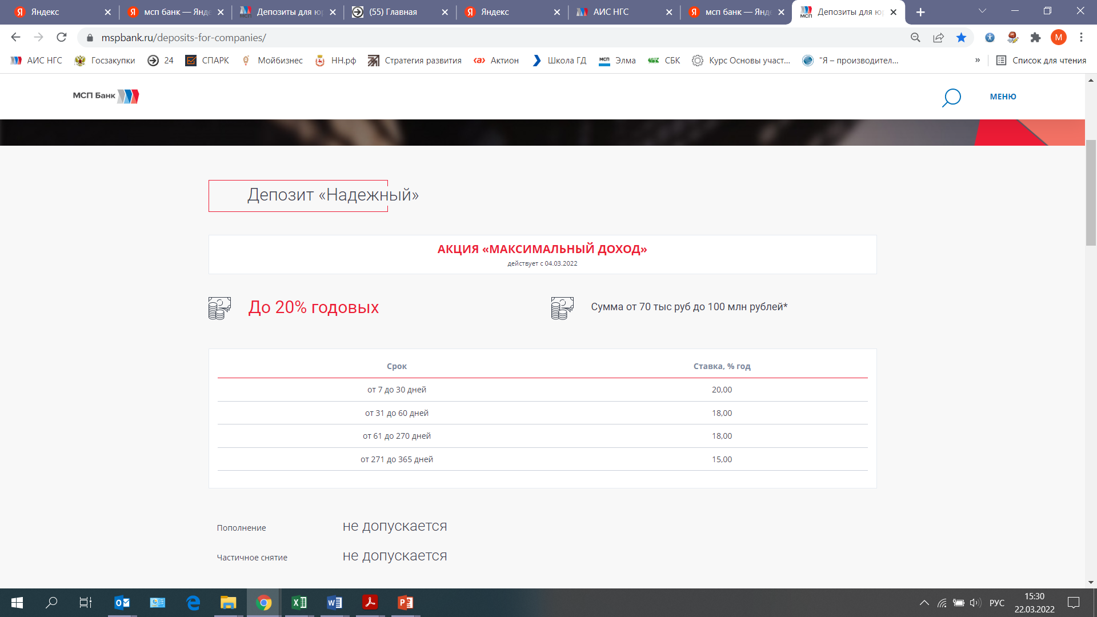
ДЕПОЗИТЫ для ЮЛ и ИП

Slide 11
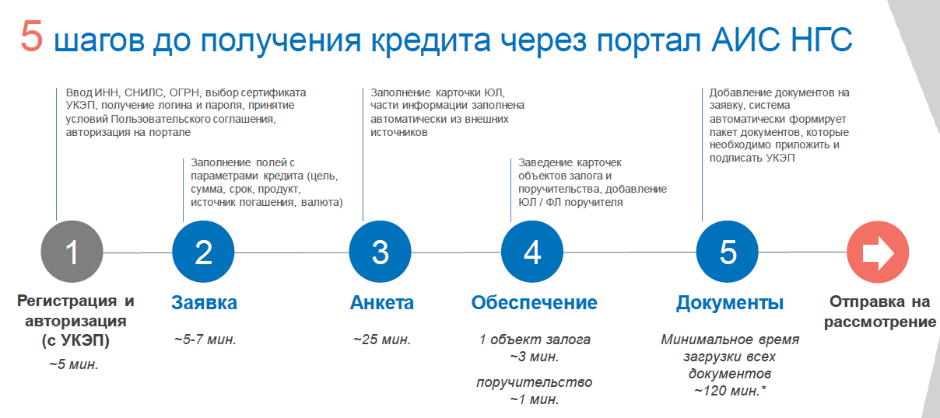
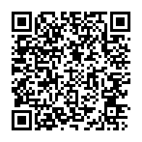
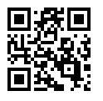
Портал АИС НГС - smbfin.ru
5
шагов до получения кредита через портал АИС НГС
Регистрация
на АИС НГС:
Портал АИС НСГ:
Консультации и техническая поддержка:
тел. 8 800 30 20 100, электронный адрес: msbsupport@mspbank.ru

Slide 12


Спасибо за внимание!
Консультации и техническая поддержка:
тел. 8 800 30 20 100, электронный адрес: msbsupport@mspbank.ru
www.mspbank.ru

